Slide 1
Chào mừng các em đến với giờ học Vật Lý
Chúc các em có giờ học tốt

Slide 2


Slide 3
Vì sao bạn nữ thường phát ra âm cao hơn bạn nam?
Khi nào vật phát ra âm to, khi nào vật phát ra âm nhỏ?
?
?

Slide 4
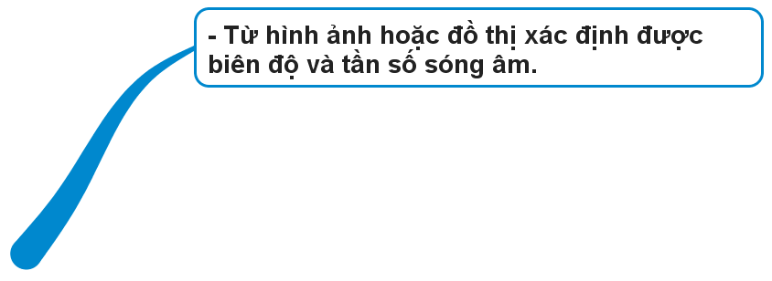

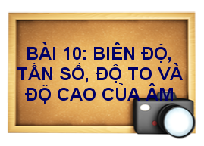

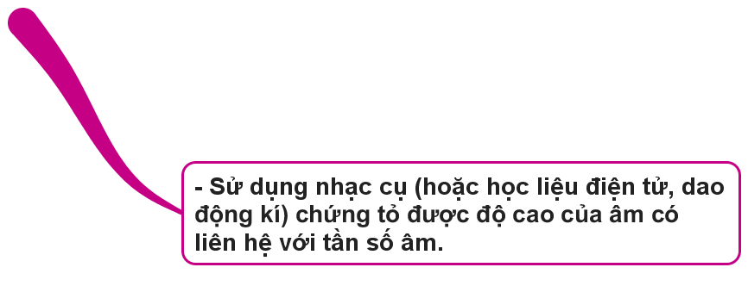
CHỦ ĐỀ 5: ÂM THANH
BÀI 10: BIÊN ĐỘ, TẦN SỐ, ĐỘ TO VÀ ĐỘ CAO CỦA ÂM

Slide 5
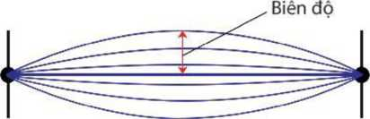
CHỦ ĐỀ 5: ÂM THANH
BÀI 10: BIÊN ĐỘ, TẦN SỐ, ĐỘ TO VÀ ĐỘ CAO CỦA ÂM
I/ BIÊN ĐỘ VÀ ĐỘ TO CỦA ÂM
Biên độ dao động của sợi dây cao su càng lớn- dây dao động càng mạnh- âm phát ra càng to ( Và ngược lại)
1. Biên độ dao động là độ lệch lớn nhất của vật dao động so với vị trí cân bằng.
Nhiệm vụ 1:
- Kéo căng 1 sợi dây cao su, dùng tay bật sợi dây cao su. Quan sát dây cao su và lắng nghe âm phát ra.
- Từ quan sát và lắng nghe trong thí nghiệm trên em hãy rút ra mối quan hệ giữa: Biên độ dao đông – Đặc điểm dao động của sợi dây cao su – độ to của âm?

Slide 6
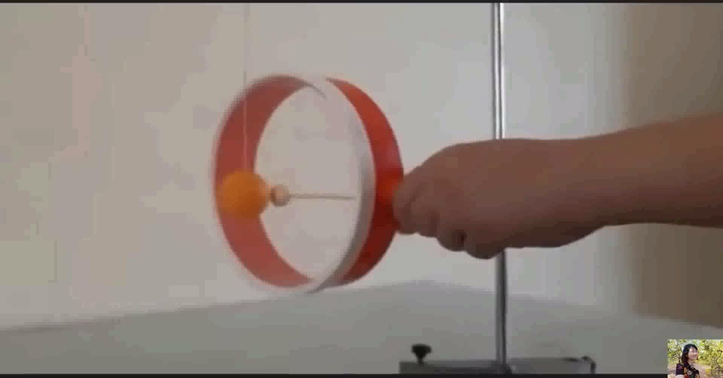
CHỦ ĐỀ 5: ÂM THANH
BÀI 10: BIÊN ĐỘ, TẦN SỐ, ĐỘ TO VÀ ĐỘ CAO CỦA ÂM
I/ BIÊN ĐỘ VÀ ĐỘ TO CỦA ÂM
Biên độ dao động của sợi dây cao su càng lớn- dây dao động càng mạnh- âm phát ra càng to ( Và ngược lại)
1. Biên độ dao động là độ lệch lớn nhất của vật dao động so với vị trí cân bằng.
2. Độ to của âm:
- Dao động càng mạnh, biên độ dao động của vật phát ra âm …………. , âm ………….
-Dao động càng ……,, biên độ dao động của vật phát ra âm ..…………., âm … ………….
càng lớn
càng to
Nhiệm vụ 2:
- Sử dụng sợi dây chun quấn xung quanh hộp nhựa. Dùng ngón tay gảy nhẹ - mạnh dây chun. Quan sát biên độ dao động của dây chun và lắng nghe độ to của âm phát ra kết hợp làm thí nghiệm như H10.1 hoàn thành kết quả vào phiếu học tập 1:
yếu
càng nhỏ
càng nhỏ
PHIẾU HỌC TẬP 1
Gảy dây chun/Gõ mặt trống | Biên độ dao động của dây chun/quả cầu (lớn/nhỏ) | Âm phát ra (to/nhỏ)
nhẹ
mạnh
nhỏ
nhỏ
lớn
to

Slide 7

CHỦ ĐỀ 5: ÂM THANH
BÀI 10: BIÊN ĐỘ, TẦN SỐ, ĐỘ TO VÀ ĐỘ CAO CỦA ÂM
I/ BIÊN ĐỘ VÀ ĐỘ TO CỦA ÂM
?
Khi gảy mạnh dây đàn thì tiếng đàn sẽ to hay nhỏ?
1. Biên độ dao động là độ lệch lớn nhất của vật dao động so với vị trí cân bằng.
2. Độ to của âm:
- Dao động càng mạnh, biên độ dao động của vật phát ra âm càng lớn , âm càng to
- Dao động càng yếu, biên độ dao động của vật phát ra âm càng nhỏ, âm càng nhỏ.
+ Khi gảy mạnh dây đàn thì tiếng đàn sẽ to

Slide 8
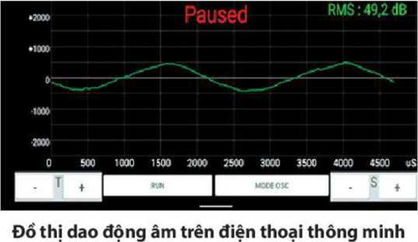
CHỦ ĐỀ 5: ÂM THANH
BÀI 10: BIÊN ĐỘ, TẦN SỐ, ĐỘ TO VÀ ĐỘ CAO CỦA ÂM
I/ BIÊN ĐỘ VÀ ĐỘ TO CỦA ÂM
1. Biên độ dao động là độ lệch lớn nhất của vật dao động so với vị trí cân bằng.
2. Độ to của âm:
- Dao động càng mạnh, biên độ dao động của vật phát ra âm càng lớn , âm càng to
- Dao động càng yếu, biên độ dao động của vật phát ra âm càng nhỏ, âm càng nhỏ.

Slide 9

CHỦ ĐỀ 5: ÂM THANH
BÀI 10: BIÊN ĐỘ, TẦN SỐ, ĐỘ TO VÀ ĐỘ CAO CỦA ÂM
I/ BIÊN ĐỘ VÀ ĐỘ TO CỦA ÂM
Nhiệm vụ 3: Tiến hành thí nghiệm như hình 10.2
1. Biên độ dao động là độ lệch lớn nhất của vật dao động so với vị trí cân bằng.
2. Độ to của âm:
- Dao động càng mạnh, biên độ dao động của vật phát ra âm càng lớn , âm càng to
- Dao động càng yếu, biên độ dao động của vật phát ra âm càng nhỏ, âm càng nhỏ.
II/ TẦN SỐ VÀ ĐỘ CAO CỦA ÂM
2
1
Một dao động

Slide 10
CHỦ ĐỀ 5: ÂM THANH
BÀI 10: BIÊN ĐỘ, TẦN SỐ, ĐỘ TO VÀ ĐỘ CAO CỦA ÂM
I/ BIÊN ĐỘ VÀ ĐỘ TO CỦA ÂM
Nhiệm vụ 3: Tiến hành thí nghiệm như hình 10.2
với 2 con lắc và hoàn thành phiếu học tập 2:
1. Biên độ dao động là độ lệch lớn nhất của vật dao động so với vị trí cân bằng.
2. Độ to của âm:
- Dao động càng mạnh, biên độ dao động của vật phát ra âm càng lớn , âm càng to
- Dao động càng yếu, biên độ dao động của vật phát ra âm càng nhỏ, âm càng nhỏ.
PHIẾU HỌC TẬP 2
Con lắc | Con lắc nào dao động nhanh? Con lắc nào dao động chậm? | Số dao động trong 10 giây | Số dao động trong 1 giây
Dài
Ngắn
Số dao động
trong 1 giây
II/ TẦN SỐ VÀ ĐỘ CAO CỦA ÂM
1. Tần số:
- Là số dao động trong một giây.
Số dao động
chậm
Tần số =
Thời gian thực hiện dao động(s)
nhanh
- Đơn vị của tần số là Héc, kí hiệu Hz.
Vật dao động nhanh thì tần số lớn và ngược lại
- Tần số dao động của con lắc dài là: Hz
- Tần số dao động của con lắc dài là: Hz

Slide 11
CHỦ ĐỀ 5: ÂM THANH
BÀI 10: BIÊN ĐỘ, TẦN SỐ, ĐỘ TO VÀ ĐỘ CAO CỦA ÂM
I/ BIÊN ĐỘ VÀ ĐỘ TO CỦA ÂM
Câu hỏi 1: Trái tim của một người đập 72 lần trong một phút. Trái tim của người này đập với tần số bao nhiêu?
1. Biên độ dao động là độ lệch lớn nhất của vật dao động so với vị trí cân bằng.
2. Độ to của âm:
Giải
- Dao động càng mạnh, biên độ dao động của vật phát ra âm càng lớn , âm càng to
- Dao động càng yếu, biên độ dao động của vật phát ra âm càng nhỏ, âm càng nhỏ.
Đổi: 1 phút = 60 giây.
Tần số dao động của trái tim là:
72 : 60 = 1,2 Hz
II/ TẦN SỐ VÀ ĐỘ CAO CỦA ÂM
Vậy trái tim người này đập với tần số 1,2 Hz.
1. Tần số:
- Là số dao động trong một giây.
Số dao động
Tần số =
Thời gian thực hiện dao động(s)
- Đơn vị của tần số là Héc, kí hiệu Hz.
Vật dao động nhanh thì tần số lớn và ngược lại

Slide 12
CHỦ ĐỀ 5: ÂM THANH
BÀI 10: BIÊN ĐỘ, TẦN SỐ, ĐỘ TO VÀ ĐỘ CAO CỦA ÂM
I/ BIÊN ĐỘ VÀ ĐỘ TO CỦA ÂM
Câu hỏi 2: Nếu mặt trống dao động với tần số 100Hz thì nó thực hiện bao nhiêu dao động trong 1 phút?
1. Biên độ dao động là độ lệch lớn nhất của vật dao động so với vị trí cân bằng.
2. Độ to của âm:
x
- Dao động càng mạnh, biên độ dao động của vật phát ra âm càng lớn , âm càng to
- Dao động càng yếu, biên độ dao động của vật phát ra âm càng nhỏ, âm càng nhỏ.
Thời gian thực hiện dao động(s)
Giải
II/ TẦN SỐ VÀ ĐỘ CAO CỦA ÂM
Đổi: 1 phút = 60 giây.
1. Tần số:
- Là số dao động trong một giây.
Số dao động mặt trống thực hiện trong 1 phút là: 100 x 60 = 1600 (dao động)
Số dao động =
Tần số
Số dao động
Tần số =
Vậy mặt trống thực hiện 1600 dao động trong 1 phút.
Thời gian thực hiện dao động(s)
- Đơn vị của tần số là Héc, kí hiệu Hz.
Vật dao động nhanh thì tần số lớn và ngược lại

Slide 13
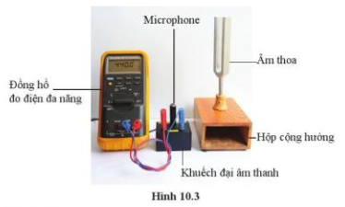
CHỦ ĐỀ 5: ÂM THANH
BÀI 10: BIÊN ĐỘ, TẦN SỐ, ĐỘ TO VÀ ĐỘ CAO CỦA ÂM
I/ BIÊN ĐỘ VÀ ĐỘ TO CỦA ÂM
1. Biên độ dao động là độ lệch lớn nhất của vật dao động so với vị trí cân bằng.
2. Độ to của âm:
- Dao động càng mạnh, biên độ dao động của vật phát ra âm càng lớn , âm càng to
- Dao động càng yếu, biên độ dao động của vật phát ra âm càng nhỏ, âm càng nhỏ.
II/ TẦN SỐ VÀ ĐỘ CAO CỦA ÂM
1. Tần số:
- Là số dao động trong một giây.
Hoạt động nhóm (3 phút)
+ Sử dụng các dụng cụ như ở hình 10.3, để kiểm tra tần số của âm thoa
+ So sánh giá trị hiển thị ở đồng hồ đo điện đa năng với giá trị tần số ghi trên âm thoa.
Số dao động
Tần số =
Thời gian thực hiện dao động(s)
- Đơn vị của tần số là Héc, kí hiệu Hz.
Vật dao động nhanh thì tần số lớn và ngược lại

Slide 14
CHỦ ĐỀ 5: ÂM THANH
BÀI 10: BIÊN ĐỘ, TẦN SỐ, ĐỘ TO VÀ ĐỘ CAO CỦA ÂM
I/ BIÊN ĐỘ VÀ ĐỘ TO CỦA ÂM
Nhiệm vụ 4:
1. Đọc và tiến hành thí nghiệm như hình 10.4 và hoàn thành phiếu học tập 3
1. Biên độ dao động là độ lệch lớn nhất của vật dao động so với vị trí cân bằng.
2. Độ to của âm:
PHIẾU HỌC TẬP 3
- Dao động càng mạnh, biên độ dao động của vật phát ra âm càng lớn , âm càng to
- Dao động càng yếu, biên độ dao động của vật phát ra âm càng nhỏ, âm càng nhỏ.
Đầu tự do của thước | Dao động nhanh hay chậm? | Âm phát ra cao hay thấp?
Dài
Ngắn
II/ TẦN SỐ VÀ ĐỘ CAO CỦA ÂM
1. Tần số:
- Là số dao động trong một giây.
Số dao động
Vật dao động càng nhanh thì âm phát ra càng cao và ngược lại
Tần số =
Thời gian thực hiện dao động(s)
- Đơn vị của tần số là Héc, kí hiệu Hz.
2. Gõ vào các âm thoa khác nhau, lắng nghe âm phát ra và đọc số ghi tần số trên âm thoa. Rút ra nhận xét về mối liên hệ giữa độ cao và tần số của âm do âm thoa phát ra?
Vật dao động nhanh thì tần số lớn và ngược lại
2. Độ cao của âm:
Vật dao động nhanh thì tần số lớn, âm càng cao và ngược lại
Tần số của âm do âm thoa phát ra càng lớn thì âm càng cao và ngược lại

Slide 15
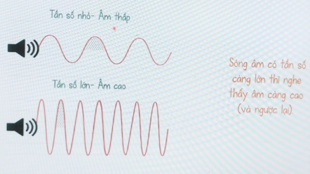
CHỦ ĐỀ 5: ÂM THANH
BÀI 10: BIÊN ĐỘ, TẦN SỐ, ĐỘ TO VÀ ĐỘ CAO CỦA ÂM
I/ BIÊN ĐỘ VÀ ĐỘ TO CỦA ÂM
1. Biên độ dao động là độ lệch lớn nhất của vật dao động so với vị trí cân bằng.
2. Độ to của âm:
- Dao động càng mạnh, biên độ dao động của vật phát ra âm càng lớn , âm càng to
- Dao động càng yếu, biên độ dao động của vật phát ra âm càng nhỏ, âm càng nhỏ.
II/ TẦN SỐ VÀ ĐỘ CAO CỦA ÂM
1. Tần số:
- Là số dao động trong một giây.
Số dao động
Tần số =
Thời gian thực hiện dao động(s)
- Đơn vị của tần số là Héc, kí hiệu Hz.
Vật dao động nhanh thì tần số lớn và ngược lại
2. Độ cao của âm:
Vật dao động nhanh thì tần số lớn, âm càng cao và ngược lại

Slide 16
VÒNG QUAY MAY MẮN
1
2
3
1 tràng pháo tay
1 cây kẹo
4
5
6
trả lời thêm 1 câu hỏi
chúc bạn may mắn lần sau
7
8
9
1 phần quà đặc biệt
10
11
12

Slide 17
VÒNG QUAY MAY MẮN
Câu 1. Vật phát ra âm cao hơn khi nào?
A. Khi vật dao động mạnh hơn.
B. Khi vật dao động chậm hơn.
C. Khi vật lệch khỏi vị trí cân bằng nhiều hơn.
1 tràng pháo tay
1 cây kẹo
trả lời thêm 1 câu hỏi
chúc bạn may mắn lần sau
1 phần quà đặc biệt
D. Khi tần số dao động lớn hơn.

Slide 18
VÒNG QUAY MAY MẮN
Câu 2. Phát biểu nào sau đây là đúng khi nói về biên độ dao động?
A. Biên độ dao động là độ lệch của vật dao động.
B. Biên độ dao động là độ lệch so với vị trí cân bằng của vật dao động.
D. Biên độ dao động là độ lệch so với vị trí cân bằng.
1 tràng pháo tay
1 cây kẹo
trả lời thêm 1 câu hỏi
chúc bạn may mắn lần sau
1 phần quà đặc biệt
C. Biên độ dao động là độ lệch lớn nhất so với vị trí cân bằng của vật dao động.

Slide 19
VÒNG QUAY MAY MẮN
Câu 3. Trong bài hát Nhạc rừng của Hoàng Việt, nhạc sĩ viết: “ Róc rách, róc rách. Nước luồn qua khóm trúc”. Âm thanh được phát ra từ vật nào? Chọn câu trả lời đúng.
B. Lá cây dao động.
C. Dòng nước và khóm trúc.
D. Do lớp không khí trên mặt nước.
1 tràng pháo tay
1 cây kẹo
trả lời thêm 1 câu hỏi
chúc bạn may mắn lần sau
A. Dòng nước dao động.
1 phần quà đặc biệt

Slide 20
VÒNG QUAY MAY MẮN
Câu 4. Chọn câu đúng trong các câu sau?
A. Khi gõ vào cùng một vị trí của mặt trống, nếu gõ nhanh thì âm phát ra to.
B. Khi vật dao động nhanh phát ra âm to.
C. Khi vật dao động chậm phát ra âm nhỏ.
1 tràng pháo tay
1 cây kẹo
trả lời thêm 1 câu hỏi
chúc bạn may mắn lần sau
1 phần quà đặc biệt
D. Để phân biệt đ­ược âm to hay âm nhỏ ta phải căn cứ vào biên độ dao động của âm.

Slide 21
VÒNG QUAY MAY MẮN
Câu 5. Âm nghe được càng bổng khi:
A. tần số dao động càng nhỏ.
B. nguồn âm dao động càng nhanh.
D. Thời gian của một lần dao động càng dài.
1 tràng pháo tay
1 cây kẹo
trả lời thêm 1 câu hỏi
chúc bạn may mắn lần sau
C. Số lần dao động trong một giây càng ít.
1 phần quà đặc biệt

Slide 22
VÒNG QUAY MAY MẮN
Câu 6. Vật nào sau đây phát ra âm nghe trầm nhất?
Vật dao động 200 lần trong 1 giây.
C. Vật dao động 6000 lần trong 1 phút.
D. Vật dao động 6 lần trong 0,02 giây.
1 tràng pháo tay
1 cây kẹo
trả lời thêm 1 câu hỏi
B. Vật dao động 160 lần trong 0,5 giây.
chúc bạn may mắn lần sau
1 phần quà đặc biệt

Slide 23
VÒNG QUAY MAY MẮN
Câu 7. Một âm thoa thực hiện 512 dao động mỗi giây thì sóng âm do nó phát ra có tần số bao nhiêu?
B. 8,5 Hz.
C. 1 024 Hz.
D. 256 Hz.
1 tràng pháo tay
1 cây kẹo
A. 512 Hz.
trả lời thêm 1 câu hỏi
chúc bạn may mắn lần sau
1 phần quà đặc biệt

Slide 24
VÒNG QUAY MAY MẮN
Câu 8. Khi điều chỉnh nút âm lượng (volume) trên loa là ta đang điều chỉnh đặc trưng nào của sóng âm phát ra?
B. Tần số âm.
C. Tốc độ truyền âm.
D. Môi trường truyền âm.
1 tràng pháo tay
1 cây kẹo
A. Biên độ âm.
trả lời thêm 1 câu hỏi
chúc bạn may mắn lần sau
1 phần quà đặc biệt

Slide 25
VÒNG QUAY MAY MẮN
Câu 9. Bằng cách điều chỉnh độ căng của dây đàn (lên dây), người nghệ sĩ guitar muốn thay đổi đặc trưng nào của sóng âm phát ra?
Độ to.
C. Tốc độ lan truyền.
D. Biên độ.
1 tràng pháo tay
1 cây kẹo
trả lời thêm 1 câu hỏi
chúc bạn may mắn lần sau
B. Độ cao.
1 phần quà đặc biệt

Slide 26
VÒNG QUAY MAY MẮN
Câu 10. Vật nào sau đây dao động với tần số lớn nhất ?
B. trong một phút, con lắc thực hiện được 3000 dao động.
C. trong 5 giây, mặt trống thực hiện được 500 dao động.
D. trong 20 giây, dây chun thực hiện được 1200 dao động.
1 tràng pháo tay
1 cây kẹo
A. trong một giây, dây đàn thực hiện được 200 dao động.
trả lời thêm 1 câu hỏi
chúc bạn may mắn lần sau
1 phần quà đặc biệt

Slide 27
VÒNG QUAY MAY MẮN
Câu 11. Khi nào ta nói, âm phát ra trầm ?
A. Khi âm phát ra với tần số cao
C. Khi âm nghe to
D. Khi âm nghe nhỏ
1 tràng pháo tay
1 cây kẹo
B. Khi âm phát ra với tần số thấp
trả lời thêm 1 câu hỏi
chúc bạn may mắn lần sau
1 phần quà đặc biệt

Slide 28
VÒNG QUAY MAY MẮN
Câu 12. Biên độ dao động của âm càng lớn khi ?
A. vật dao động với tần số càng lớn.
B. vật dao động với tần số càng nhanh.
C. vật dao động càng chậm.
1 tràng pháo tay
1 cây kẹo
trả lời thêm 1 câu hỏi
chúc bạn may mắn lần sau
1 phần quà đặc biệt
D. vật dao động càng mạnh.

Slide 29
CHỦ ĐỀ 5: ÂM THANH
BÀI 10: BIÊN ĐỘ, TẦN SỐ, ĐỘ TO VÀ ĐỘ CAO CỦA ÂM
I. BIÊN ĐỘ VÀ ĐỘ TO CỦA ÂM
Hoạt động nhóm (3 phút)
+ Đặt một ít mảnh vụn giấy hoặc xốp nhẹ lên mặt trống rồi dùng dùi trống đánh vào mặt trống.
+ Các mảnh vụn này nảy lên cao hay thấp khi em đánh trống mạnh, nhẹ? Tiếng trống nghe to hay nhỏ khi các mảnh vụn nảy lên cao, thấp?
1. Biên độ dao động là độ lệch lớn nhất của vật dao động so với vị trí cân bằng.
2. Độ to của âm:
- Dao động càng mạnh, biên độ dao động của vật phát ra âm càng lớn , âm càng to
- Dao động càng yếu, biên độ dao động của vật phát ra âm càng nhỏ, âm càng nhỏ.
II. TẦN SỐ VÀ ĐỘ CAO CỦA ÂM
1. Tần số:
- Là số dao động trong một giây.
Số dao động
Tần số =
Thời gian thực hiện dao động(s)
- Đơn vị của tần số là Héc, kí hiệu Hz.
Vật dao động nhanh thì tần số lớn và ngược lại
2. Độ cao của âm:
Vật dao động nhanh thì tần số lớn, âm càng cao và ngược lại
III. VẬN DỤNG

Slide 30
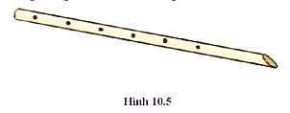
CHỦ ĐỀ 5: ÂM THANH
BÀI 10: BIÊN ĐỘ, TẦN SỐ, ĐỘ TO VÀ ĐỘ CAO CỦA ÂM
I. BIÊN ĐỘ VÀ ĐỘ TO CỦA ÂM
Hoạt động nhóm thực hiện ở nhà theo nhóm và báo cáo kết quả hôm sau cùng với sản phẩm nhóm như H10.5:
1. Biên độ dao động là độ lệch lớn nhất của vật dao động so với vị trí cân bằng.
2. Độ to của âm:
- Dao động càng mạnh, biên độ dao động của vật phát ra âm càng lớn , âm càng to
- Dao động càng yếu, biên độ dao động của vật phát ra âm càng nhỏ, âm càng nhỏ.
II. TẦN SỐ VÀ ĐỘ CAO CỦA ÂM
1. Tần số:
- Là số dao động trong một giây.
Số dao động
Tần số =
TRẢ LỜI CÂU HỎI:
a. Việc bịt và để hở các lỗ trên ống hút có ảnh hưởng đến độ cao của âm thanh tạo ra không?
b. Khi mở dần từng lỗ, bắt đầu từ đầu bằng của ống, độ cao của âm tăng lên hay giảm dần?
Thời gian thực hiện dao động(s)
- Đơn vị của tần số là Héc, kí hiệu Hz.
Vật dao động nhanh thì tần số lớn và ngược lại
2. Độ cao của âm:
Vật dao động nhanh thì tần số lớn, âm càng cao và ngược lại
III. VẬN DỤNG

Slide 31
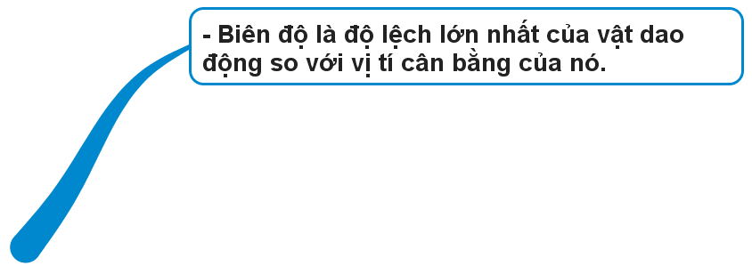


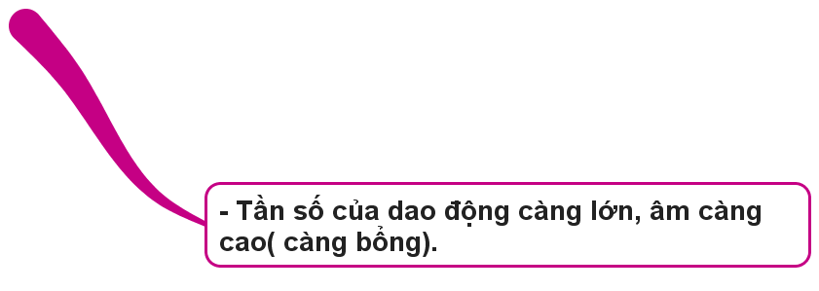

Slide 32

Tiết học kết thúc
Tiết học kết thúc

